Slide 1
Исследование жизненных моделей молодых людей: близость «реальных» и «сетевых» ориентиров
Выполнено при поддержке РФФИ , исследовательский проект № 18-013-00599 «Жизненные модели молодежи: межпоколенное и внутрипоколенное исследование»
Москвичева Н. Л.,
Костромина С. Н. ,

Slide 2
ВВЕДЕНИЕ
С развитием социальных сетей и цифровых сервисов, предполагающих адресную коммуникацию и включенность практически каждого человека, можно говорить о жизненном пространстве человека как едином офлайн и онлайн существовании [Гусельцева, 2019; Щукина, 2019; и др.].
Произошедшие изменения вызывают необходимость переосмысления традиционных методических подходов, предполагающих изучение «реального» и «виртуального» существования как различных «миров», и акцентирования внимания на их общности и возможности использования единого исследовательского языка.
Развитие цифрового пространства создало уникальные возможности изучать происходящие в обществе кардинальные трансформации через «цифровые следы» личности: анализ контента социальных сетей и блогов, предпочитаемых пользователями видов активности и демонстрируемых ими поведенческих моделей и ценностей.

Slide 3
Проблема исследования
Сопряженность межпоколенной (от родителей к детям) трансмиссии ценностных ориентиров для выстраивании молодежью своего жизненного сценария [Kostromina et al., 2018] и усиление значимости трансляции жизненных ценностей и моделей поведения сверстниками в интернет-пространстве.
ИССЛЕДОВАТЕЛЬСКИЕ ВОПРОСЫ:
Каким образом можно выявить транслируемые в Сети жизненные ориентиры?
Каковы эти ориентиры и насколько они отражают действительные представления молодых людей о желаемом выстраивании своей жизни?
Оказывают ли они влияние на то, как молодые люди планируют свое будущее?

Slide 4
Ключевые понятия
Жизненный сценарий - конструкт, в современной трактовке отражающий субъектную позицию человека, его «авторство» по отношению к собственной жизни [Гришина и др., 2019].
Жизненные модели - фрагменты жизненного сценария, реализуемые в сферах жизни человека (профессиональная сфера, сфера близких отношений и персональная сфера). Эмпирически каждая из них может изучаться:
(1) через систему убеждений и установок, относящихся к данной сфере — когнитивный компонент;
(2) через переживание значимости данной сферы жизнедеятельности для человека и его отношения к ней — аффективный компонент;
(3) через активность и ответственность человека в данной области — поведенческий компонент [Костромина и др., 2018].

Slide 5
Цели и задачи исследования
Цель исследования: выявление характеристик жизненных моделей молодых людей, отражающих их жизненные ценности, действия и значимость разных жизненных сфер; степень самостоятельности и включенности в выстраивании жизненного сценария.
Задачи данного этапа исследования:
1) разработка методического инструментария для выявления предпочитаемого контента и форматов активности молодых людей в социальной сети ;
2) сравнительный анализ контента персональных страниц в социальной сети в зависимости от пола и места проживания молодых людей (мегаполис и малый город);
3) выявление в контенте персональных страниц индикаторов жизненных моделей молодежи в трех жизненных сферах (учебно-профессиональная сфера, сфера отношений, сфера досуга и саморазвития).

Slide 6
Методы исследования
Выборка:
1) 100 персональных страниц пользователей социальной сети «ВКонтакте»,
жителей Санкт-Петербурга (50%) и г. Новоуральска (50%), средний возраст 23,63±1,21;
2) 100 студентов СПбГУ; 43% постоянно проживают в Санкт-Петербурге,
57% - из разных регионов России, средний возраст 21,02 ± 1,11.
Методы:
1) Контент-анализ персональных страниц в соцсети
Разработана оригинальная матрица, включавшая текстовые и визуальные индикаторы характеристик жизненных моделей пользователей в конкретных сферах. Категории и подкатегории анализа включали: 1) социально-демографические данные:; 2) количественные показатели активности пользователя: (количество «друзей» ; подписчиков ; сообществ, медиа-активность ; вид активности); 3) качественные характеристики по сферам: (а) профессиональная: запрос консультации; поиск вакансий; «истории» о текущей работе/учебе; значимые события; собственные достижения/начинания и др. ; (б) сфера отношений : потребность в отношениях; брак, любовь, родительство, проблемы, события, «истории» и др.; (в) сфера саморазвития (Я): виды досуга; самообразование и саморазвитие; качественные самохарактеристики пользователя.
2) Опросник «Жизненные модели» [Костромина и др., 2020]
3) Методы математического анализа данных: описательный и сравнительный анализ; факторный, регрессионный (данные опроса); пакет SPSS-20.

Slide 7
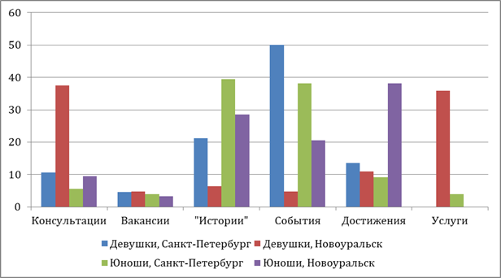
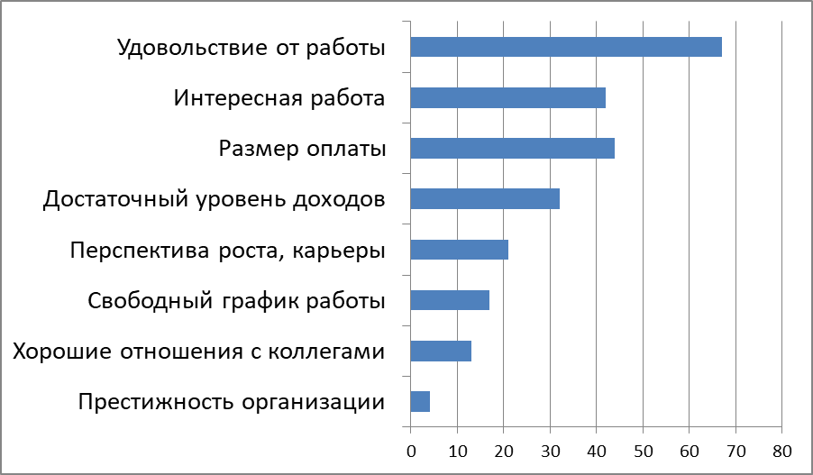
Результаты по сферам
Профессиональная сфера
Различия в используемом инструментарии не дают возможности прямого «повопросного» сопоставления результатов, однако полученные результаты позволяют оценить близость представляемых жизненных моделей.
Как по результатам анализа сетевых ресурсов, так и по данным опроса, ценности и молодых людей во многом не совпадают с традиционными представлениями (стабильность, определенность, достаток, постепенный карьерный рост на одном месте и пр.), а отражают, в первую очередь, стремление к получению нового опыта, мобильности, самореализации в профессии, что, в частности, выражается в сети в представлении новых проектов, значимых событий.
Как в сети, как и по результатам опроса среди молодежи выявлены разные варианты
выстраивания жизненной модели в профессиональной сфере (в частности, зависящие от пола и
места проживания) (представлено на рис. 1) .
По результатам контент-анализа соцсети
По результатам опроса молодых людей
Рис. 1. Частота упоминания видов активности в профессиональной сфере (% )
Рис. 2. Распределение ответов на вопрос: «Что для Вас важно при выборе будущей работы? (%)

Slide 8
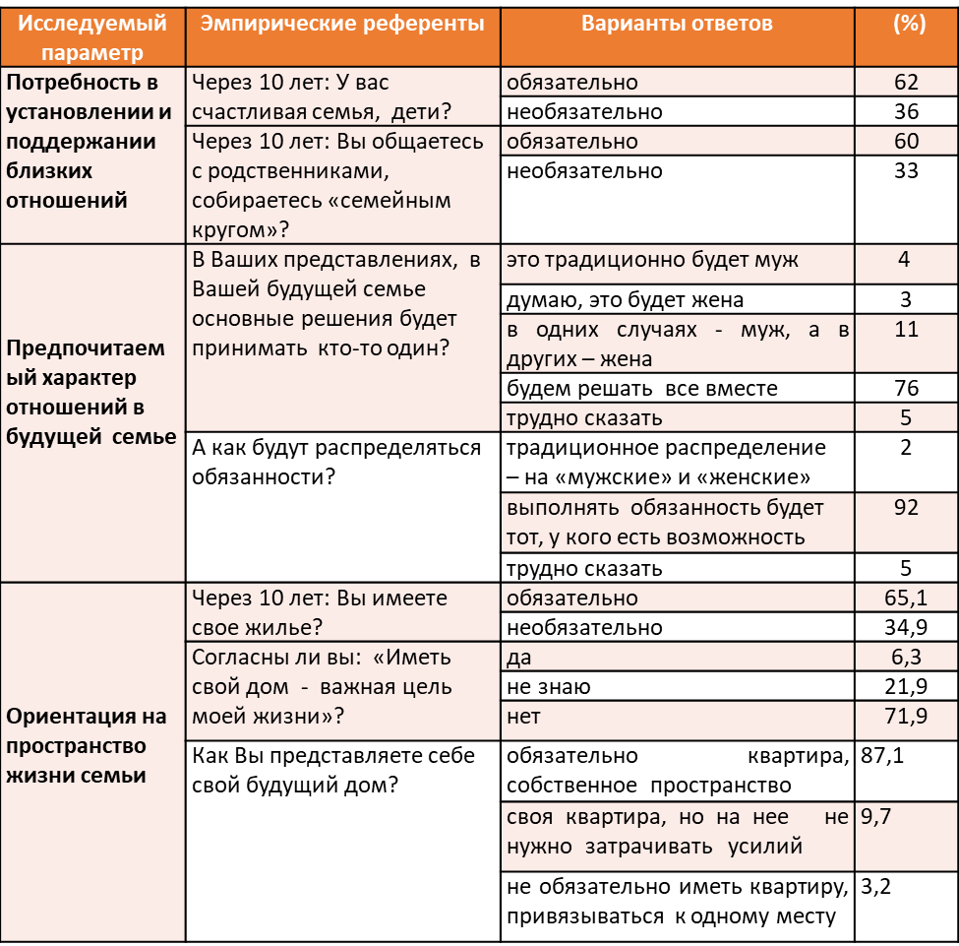
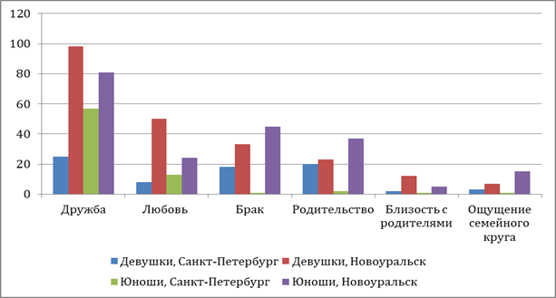
Результаты по сферам
Сфера отношений
По результатам контент-анализа соцсети
По результатам опроса молодых людей (табл.1)
Рис. 3. Частота упоминания индикаторов потребностей в сфере отношений (% )
В сфере отношений, как по результатам опроса, так и в соцсетях выявлена бОльшая представленность традиционных ценностей: значимость дружбы и любви, устоявшиеся критерии выбора супруга (супруги) и распределения обязанностей, стремление к поддержанию семейных отношений, ориентация на свое жизненное пространство –дом. Однако, так же, как и при прямом опросе, наблюдается дифференцированность выборки, связанная, в первую очередь, с местом проживания (рис. 3)..

Slide 9
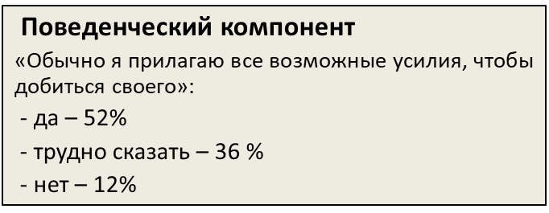
Результаты по сферам
Сфера саморазвития
По результатам контент-анализа соцсети
По результатам опроса молодых людей (фрагмент)
Содержание страниц пользователей в сфере Я обнаруживает значительные различия. Среди пользователей есть люди, активно презентующие себя, постоянно выкладывающие посты, рассказывающие о собственных начинаниях, достижениях, и т.д., т.е. демонстрирующие активную и самостоятельную жизненную модель; с другой стороны, выявляются жизненные модели, отличающиеся пассивностью («как будет так и будет») и/или несамостоятельностью («по настоянию родителей поступил..»).
Полученные результаты относительно неоднородности выборки согласуются с выявленной дифференциацией жизненных моделей молодых людей, полученных при кластерном анализе результатов опроса (подробнее Москвичева и др., 2019; Kostromina et al, 2019).
Кроме того, выявлена противоречивость жизненных моделей в сфере саморазвития и при опросе: в вопросах относительно установок, эмоционального и поведенческого компонентов наблюдается расслоение (табл.2).
«Согласны ли вы с высказыванием «Выше головы не прыгнешь»
да - 31,8%,
трудно сказать - -34,8%
нет - 33,3%
Табл. 2. Распределение ответов на вопросы из сферы Я (%)

Slide 10
Выводы
Круг общения молодых людей чрезвычайно широк, у значительной части молодых людей измеряется в сотнях контактов («друзей» и подписчиков) и сообществ, которые создают просматриваемое ими информационное поле, и, следовательно, обладают потенциальным влиянием на выстраивание ими жизненных моделей.
Изучение контента персональных страниц, посвященного профессиональной сфере, показало высокую степень близости с ответами на опросник, отражая значимость профессионального роста и общения, что в сети проявляется в насыщенности ленты пользователей объявлениями о профессиональных событиях и проектах (чаще в крупном городе), профессиональных вехах (чаще в небольшом городе), сопровождаемых эмоциями гордости и удовлетворения, выкладыванием соответствующих текстовых постов и визуальных материалов.
Контент соцсетей в рамках сферы отношений в чем-то сходен, а в чем-то не совпадает с результатами опроса. Важно отметить избирательный характер выкладывания сообщений в сети и невозможность его прямого сопоставления с данными анкетирования. В целом, в сфере отношений более высока доля традиционных представлений: значимость дружбы и любви, стремление к поддержанию семейных отношений. Как и при прямом опросе, наблюдается дифференцированность выборки, связанная, прежде всего, с местом проживания (в малом городе больше упоминаний сферы личных отношений и эмоциональной поддержки родительской семьи).
Содержание страниц пользователей, касающееся саморазвития и самореализации, обнаруживает значительный разброс, не связанный с социально-демографическими характеристиками. Важным результатом проведенного сопоставления явилось подтверждение разных вариантов выстраивания молодежью жизненных моделей, и подтверждение параметров, по которым они различаются: активность, уверенность в себе, «вкладывание» в жизненный успех и др.

Slide 11
Ограничения и перспективы
Полученные данные отражают тенденции, полученные в рамках данной выборки, и не могут без дополнительных исследований быть автоматически перенесены на всю генеральную совокупность, однако, дают основания говорить о: различии жизненных моделей, представленных в интернет-ресурсах, у молодежи, проживающей в мегаполисах и малых городах; вариативности жизненных моделей молодежи внутри групп, проживающей в одном городе, выражающейся в значительном индивидуальном разбросе по многим индикаторам.
Важно учитывать факторы, определяющие избирательность выкладывания постов. Например, можно предположить, что бОльшая демонстрация традиционных семейных ценностей в малом городе может быть связана как с действительно бОльшим их принятием, так и с нежелательностью демонстрации в сети «иных» взглядов пользователями, живущими в малом городе, где все друг друга знают. Это подтверждает необходимость включения в анализ поведения человека в цифровом пространстве также и внешней среды, точнее, тех ее факторов, которое человек включает в свое психологическое жизненное пространство.
В дальнейших исследованиях интересно выявить особенности самопрезентации пользователей, определяемые нормами и интерфейсом социальной сети (в данном случае исследование проводилось в сети Вконтакте), тогда как другие социальные сети в большей мере позиционируют себя как сети успешных (например, Instagram) или деловых людей (например, Facebook), могут ограничивать объем сообщений (например, Twitter) и иметь другие особенности, отражающегося на содержании контента, релевантного определению «жизненные модели».

Slide 12
Контакты и ссылки
Москвичева Наталья Львовна, доцент кафедры психологии личности, к.пс.н.,
СПбГУ, Санкт-Петербург, Россия, n.moskvicheva@spbu.ru
Костромина Светлана Николаевна, зав. кафедрой психологии личности, д. пс. Н.,
СПбГУ, Санкт-Петербург, Россия, s.kostromina@spbu.ru
Костромина С. Н., Гришина Н. В., Зиновьева Е. В., Москвичева Н. Л. Жизненная модель как конструкт изучения жизненного сценария личности // Вестник СПбГУ. Сер. Психология. 2018. Т. 8, вып. 4. С. 341–357.
Москвичева Н. Л., Реан А. А., Костромина С. Н., Гришина Н. В., Зиновьева Е. В. Жизненные модели молодых людей: представления о будущей семье и модели, транслируемой родителями // Психологическая наука и образование. 2019. Т. 24, № 3. С. 5–18.
Kostromina S. N., Grishina N. V., Moskvicheva N. L., Zinovieva E. V. Commitment to Generation Subculture as a Factor of Building a Life Scenario // The European Proceedings of Social & Behavioural Sciences. PSYRGGU. 2019. Vol. LXIV. P. 268–275.

